Slide 1

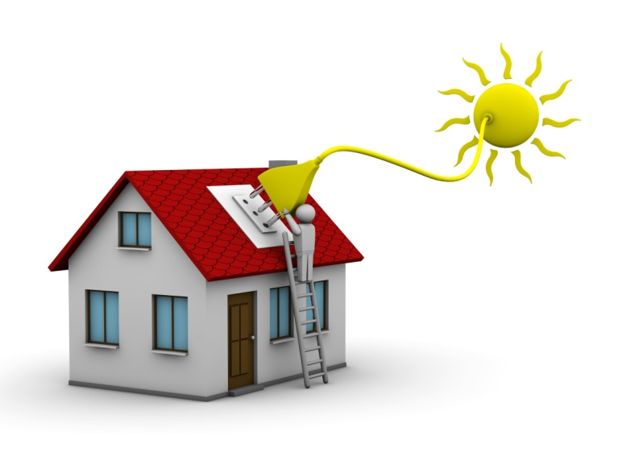
Netradičné zdroje energie

Slide 2
Netradičné zdroje energie
- hovorí sa im aj alternatívne zdroje energie,
sú to obnoviteľné zdroje energie,
sú považované za zdroje budúcnosti, avšak ich využitie už v súčasnosti získava stále väčší význam,
prinášajú reálnu alternatívu fosílnym palivám, ktorých zásoby sú obmedzené a vysokou rýchlosťou sa míňajú.

Slide 3

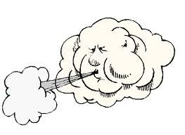


Za netradičné zdroje energie považujeme:
Slnečnú energiu
Veternú energiu
Vodnú energiu
Geotermálnu energiu
Energiu biomasy

Slide 4
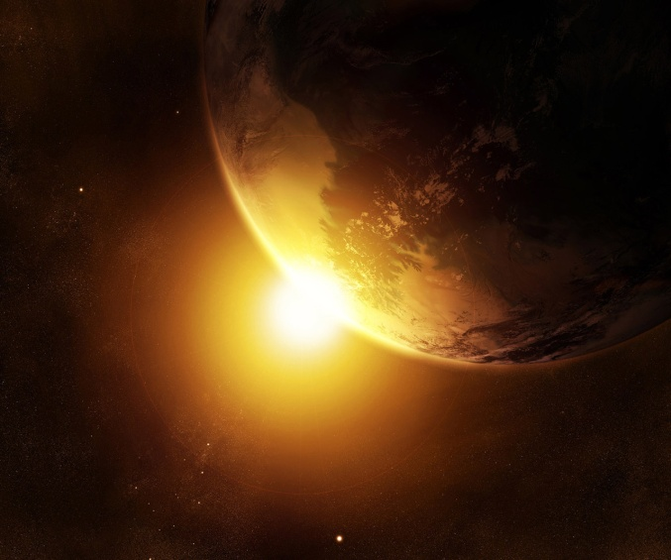
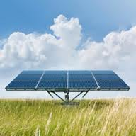
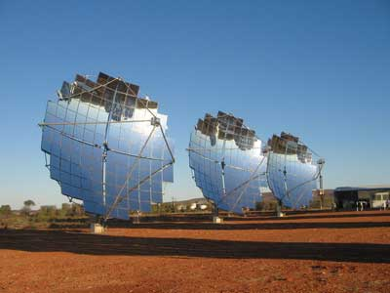
Využíva sa na:
Ohrev úžitkovej vody
Fotovoltaické systémy
Ohrev vody v bazénoch
Prikurovanie budov
Slnečná energia
Čo je to fotovoltaický proces?
Pri fotovoltaickom procese dochádza k priamej premene energie slnečného žiarenia na energiu elektrickú. Ako hlavná surovina sa vo fotovoltaike používať kremík - podobný systém ako u kalkulačiek a hodiniek.

Slide 5
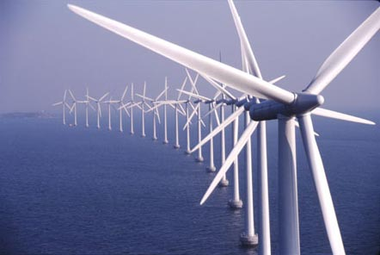
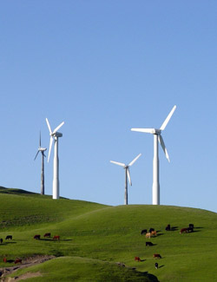
Veterná energia
Výhody veternej energie
- nevznikajú emisie ani žiaden škodlivý odpad.
nemá negatívny vplyv na zdravie ľudí (s výnimkou možného vzniku hluku pri prevádzke veternej elektrárne),
prevádzkové náklady sú nízke a obsluha je nenáročná.

Slide 6
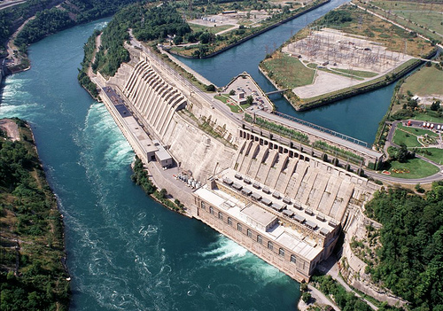
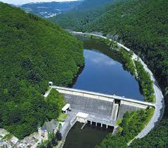
Energia vody je obsiahnutá v:
energii atmosférických zrážok
energii ľadovcov
energii vodných tokov
energii morí
Vodná energia
- vodné elektrárne sú bezodpadovým zdrojom elektrickej energie,
- najväčším kladným vplyvom vodných elektrární na životné prostredie je náhrada elektrickej energie za zdroje podstatne viac znečisťujúce životné prostredie

Slide 7
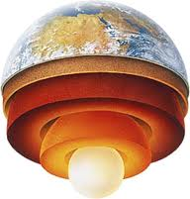
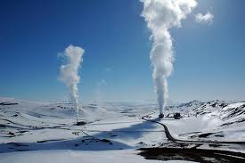
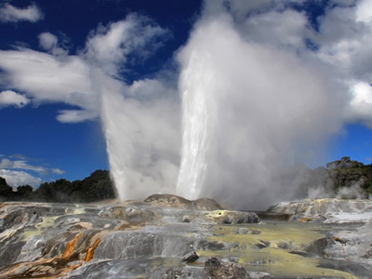
Poskytuje teplo, ktoré pochádza z roztaveného jadra Zeme hlboko pod zemskou kôrou. Na niektorých miestach geotermálna energia vystupuje na povrch v prírodných prameňoch horúcej pary alebo vody, ktoré boli od dávnych čias využívané na kúpanie a varenie.
Geotermálna energia
V súčasnosti sa geotermálna energia na Slovensku využíva na asi 36 lokalitách. Ide predovšetkým o rekreačné využitie geotermálnej energie v termálnych bazénoch a vykurovanie obytných a priemyselných objektov.

Slide 8
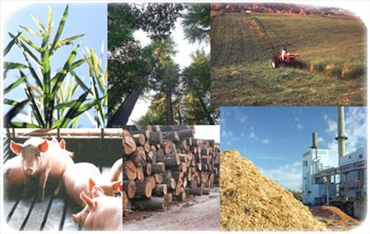
Energia biomasy
Biomasa: organická hmota či už vo forme dreva, rastlín alebo zvyškov nám dokáže poskytnúť všetky užitočné formy energie - elektrinu, teplo aj kvapalné palivá pre motorové vozidlá.
Biomasa sa využíva na produkciu tepla viac ako na výrobu elektriny alebo na výrobu alternatívnych palív v doprave.

Slide 9

Domáca Úloha
Zisti z internetu alebo literatúry, ktoré vodné elektrárne máme na Slovensku a napíš ich názvy.

